Slide 1


Khởi động
Notes:
Bài giảng thiết kế bởi: Hương Thảo - tranthao121004@gmail.com

Slide 2





Luật chơi: Lập 2 đội chơi, mỗi đội có 5 thành viên có nhiệm vụ ghi nhớ tất cả các đồ dùng để chuẩn bị đi biển hiện ra trên màn hình trong vòng một phút. Sau đó lần lượt ghi thật nhanh tên các đồ vật đó. Hết 2’ đội nào ghi được nhiều đồ vật đúng hơn là đội chiến thắng.
Notes:
Bài giảng thiết kế bởi: Hương Thảo - tranthao121004@gmail.com

Slide 3
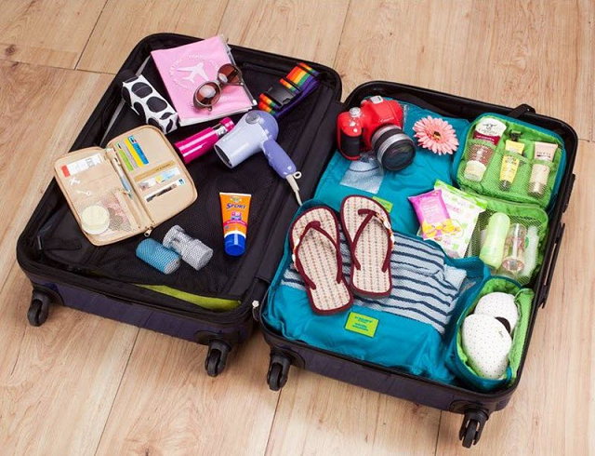
Bắt đầu
Hết giờ
60
50
10
40
20
30

Slide 4
Kiểm tra đáp án:

Slide 5

Điều gì khiến em nhớ tới chuyến đi đó?
Hoạt động trong chuyến đi ấy gồm những gì?
Chia sẻ về một chuyến đi của em: Thời gian, địa điểm, đi cùng ai….

Slide 6


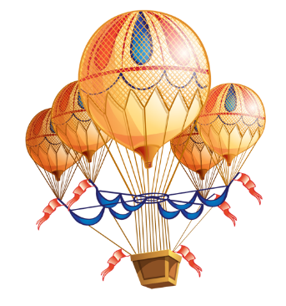
Thứ … Ngày …Tháng … Năm 2022
Notes:
Bài giảng thiết kế bởi: Hương Thảo - tranthao121004@gmail.com

Slide 7
Khám phá
Bản quyền thuộc về: FB Hương Thảo https://www.facebook.com/huongthaoGADT/

Slide 8

Giới thiệu về các đồ dùng cần thiết cho một chuyến đi
Chọn một chuyến đi (đi biển, đi dã ngoại…) rồi cùng nhau thảo luận xem mình cần mang những gì?

Slide 9
Tên chuyến đi | Thời gian | Nơi đến | Đồ dùng đem theo
Notes:
Bài giảng thiết kế bởi: Hương Thảo - tranthao121004@gmail.com

Slide 10



Biết được những vật dụng cần mang theo cho một chuyến đi xa. Mang đi đủ vật dụng cần dùng và tránh mang thừa khiến hành lí cồng kềnh.

Slide 11
LUYỆN TẬP,
THỰC HÀNH

Slide 12
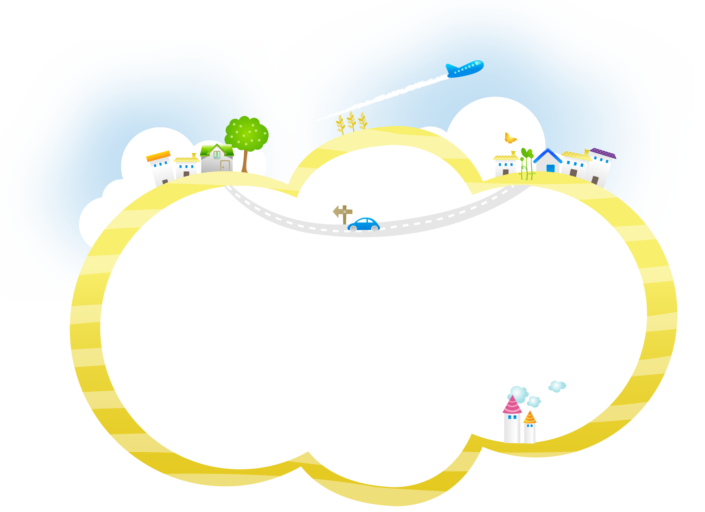


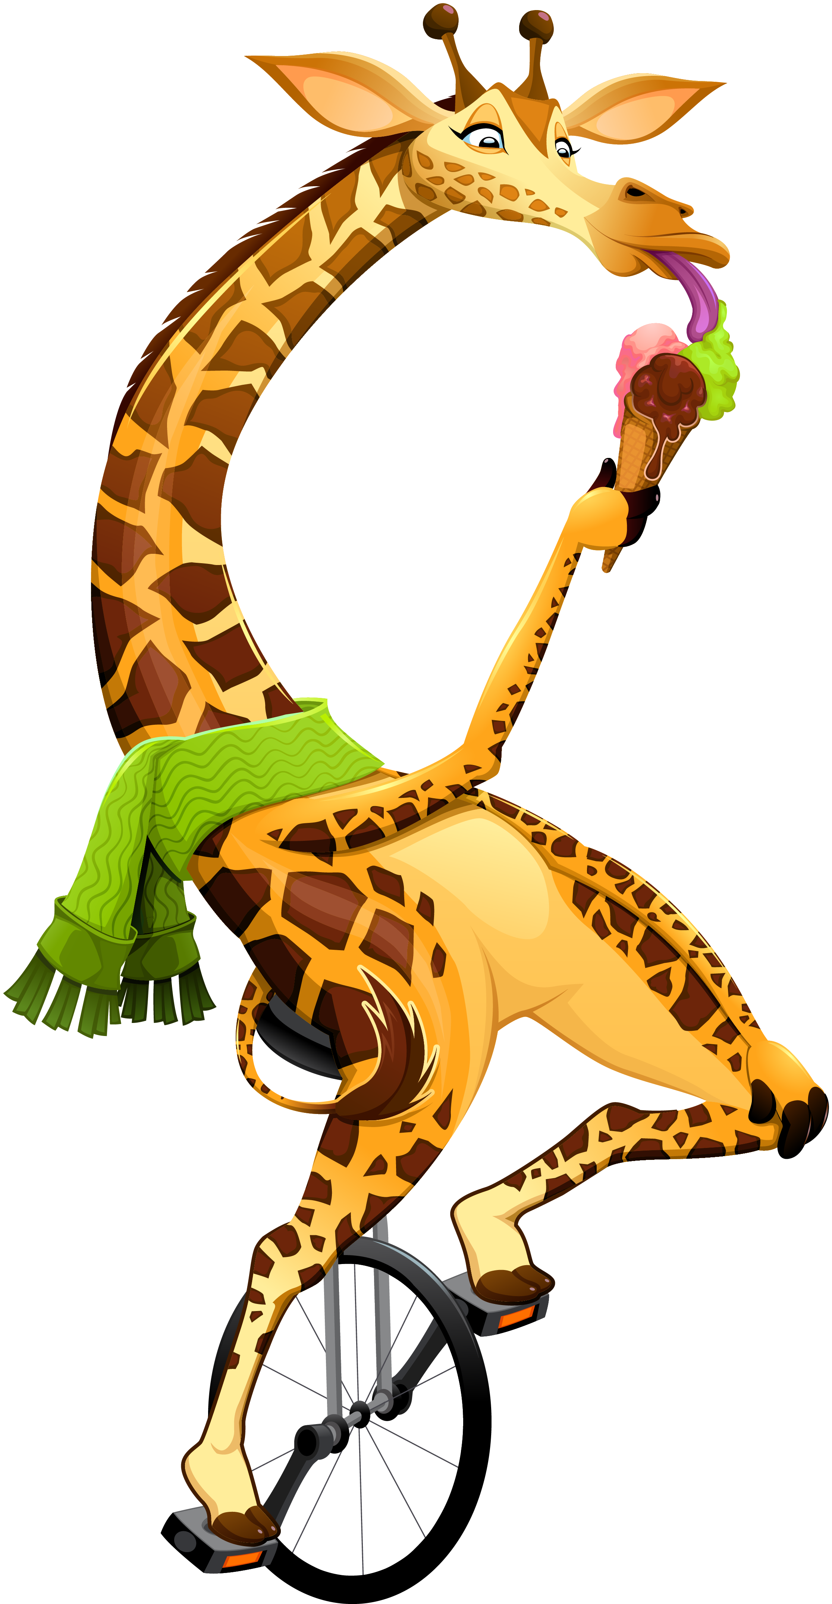

Trò chơi: Hãy đem tôi theo
Notes:
Bài giảng thiết kế bởi: Hương Thảo - tranthao121004@gmail.com

Slide 13
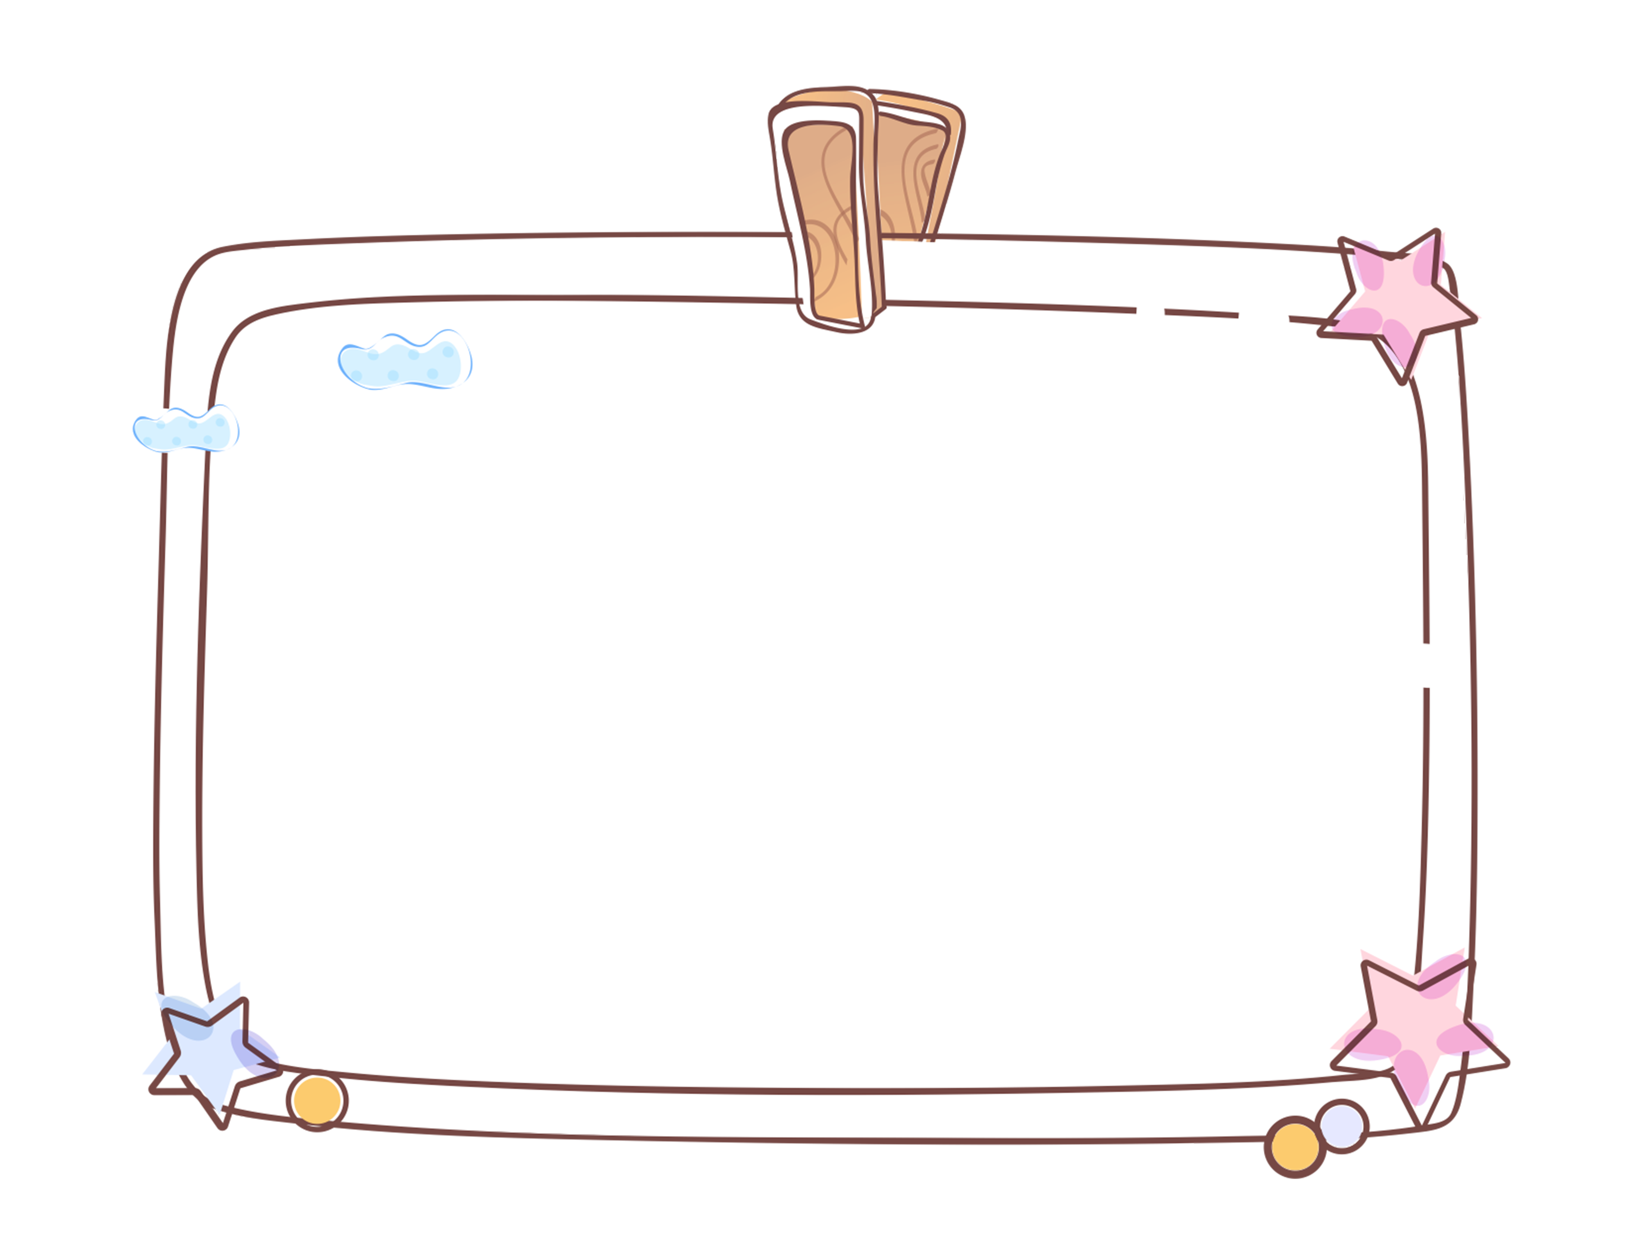
Luật chơi
Sắm vai một trong các vật dụng cá nhân. Ví dụ: bàn chải đánh răng, ba lô, quần áo, giày dép, kính, mũ, kem chống nắng, bình nước, khăn,... thuyết phục người đi xa mang mình theo mình.

Slide 14
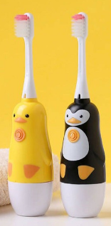
Hãy mang tôi theo, tôi sẽ giúp bạn chải răng

Slide 15
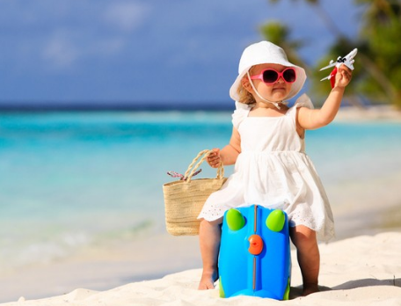
Đã đầy đủ hành lý, cùng lên đường thôi

Slide 16
Về nhà
Em hãy tự chọn quần áo, giày dép cho phù hợp với chuyến đi sắp tới cùng
gia đình.

Slide 17


